Slide 1

Politiezone Antwerpen
Milan Keersmaekers

Slide 2
Voorstelling
APP/AI/CCS
Overheidsdienst
Antwerpen
“Beschermen van vrijheid, bemiddelen waar het kan, daadkrachtig waar het moet”

Slide 3
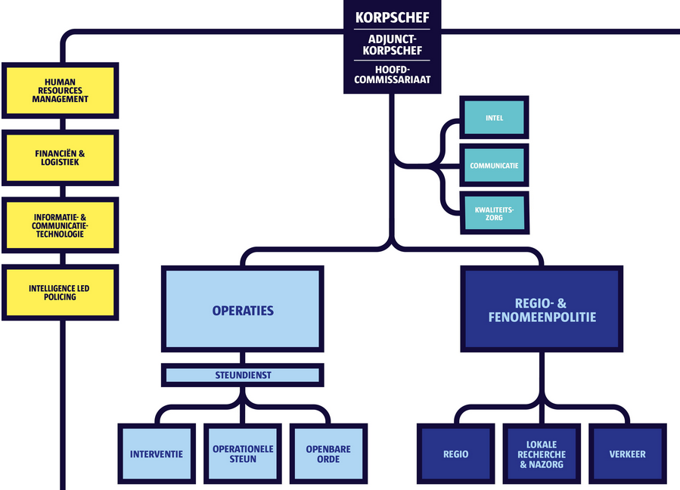
Organisatievorm
2200 werknemers

Slide 4
Stageopdracht
APP/AI/CCS
Nederlands

Slide 5
Besluit
Wachtlijst
Overheid

